Slide 1

第四章
欧洲 Camellia 算法
NESSIE
New European Schemes for
Signature,Integrity,
and Encryption

Slide 2
欧洲信息协会技术委员会IST(Information Society Technologies) 在AES之后，启动新的了NESSIE密码工程.
2000年1月1日，启动NESSIE
2000年 3月, IST公布征集公告
2000年11月, 征集到17个分组密码算法
2001年 9月，7个算法入围：
IDEA, Khazad, MISTY1,
SAFER++, Camellia, RC6, SHACAL
2003年2月, NIST 宣布获胜者: Camellia
设计者为两个日本人:
Shiho Moriai（日本电报电话公司 NTT）
Mitsuru Matsui（日本三菱电子公司MEC）
Camellia 和 AES 作为 NESSIE 的128位分组密码标准 .

Slide 3
§4.3 Camellia 密码
1、 算法结构
128位分组密码：明文和密文同为128位
主密钥（种子密钥）长度：128，192，256
采用 18轮 feistel 结构：
首先进行预白化处理
在每 6 轮festel 迭代之后嵌入FL/ FL ⁻¹ 变换层
最后进行后白化处理

Slide 4
Camellia 结构
128位明文M
预白化
64位 kw1, kw2
轮 密 钥 生 成 器
1-6 轮
64位k1,,2, …,k6
FL
FL⁻¹
64位 kl1, kl2
主密钥
128,192,256
7-12轮
64位k7,8, …,k12
64位 kl3, kl4
FL
FL⁻¹
13-18轮
64位k13,14, …,k18
后白化
64位 kw3, kw4
128位密文C

Slide 5
每轮采用Fistel 结构
Lr-1
Rr-1
伪码描述
M(128) +(kw1|| kw2) = L0||R0
for r =1 to 18 ( 除r=6和r=12外）
Lr = Rr-1+F(Lr-1,kr)
Rr = Lr-1
for r=6 and r=12
L’r=Rr-1+F(Lr-1,kr)
R’r =Lr-1
Lr = FL(L’r, kl1,3)
Rr=FL⁻¹(R’r,kl2,4)
C(128) = (R18||L18)+(kw3||kw4)
Kr
F(Lr-1, Kr)
Lr
Rr

Slide 6
2、压缩函数 F（Lr-1，Lr)（64位）
加密钥
换字盒
S1
S2
S3
S4
S2
S3
S4
S1
线性盒
P：Z’=BZ
64位明文和64位轮密钥首先进行异或
然后经过8个 8x8 非线性换字盒 Sbox
S1=S8, S2=S5, S3=S6, S4=S7
再经过1个64x64 的线性盒Pbox
最后输出64位密文

Slide 7
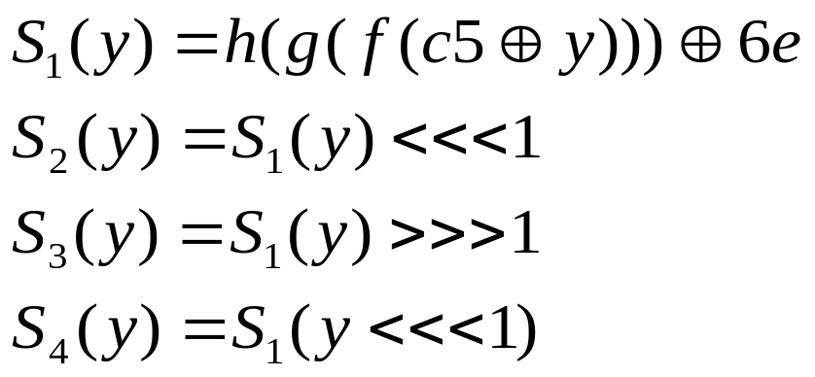
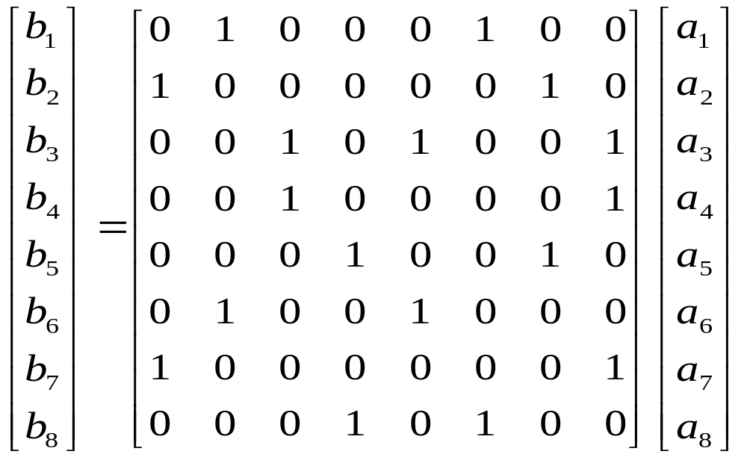
Sbox 的结构见P102，表13, 14, 15, 16

Slide 8
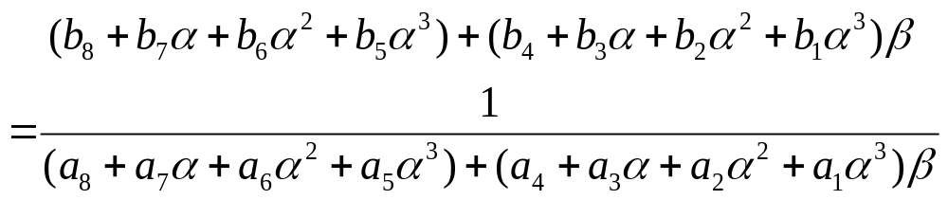
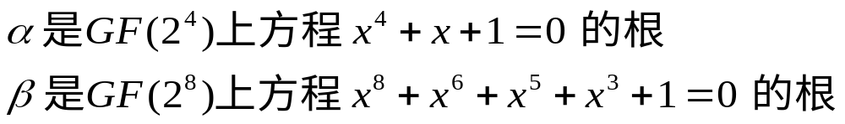

Slide 9
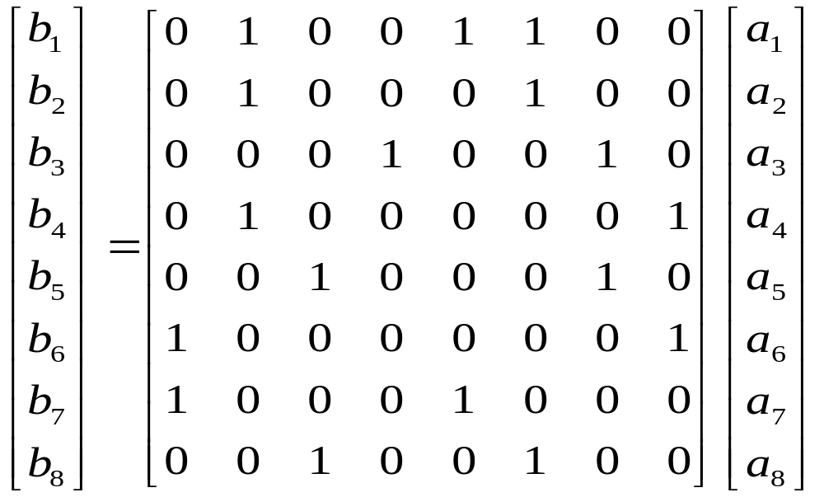

Slide 10
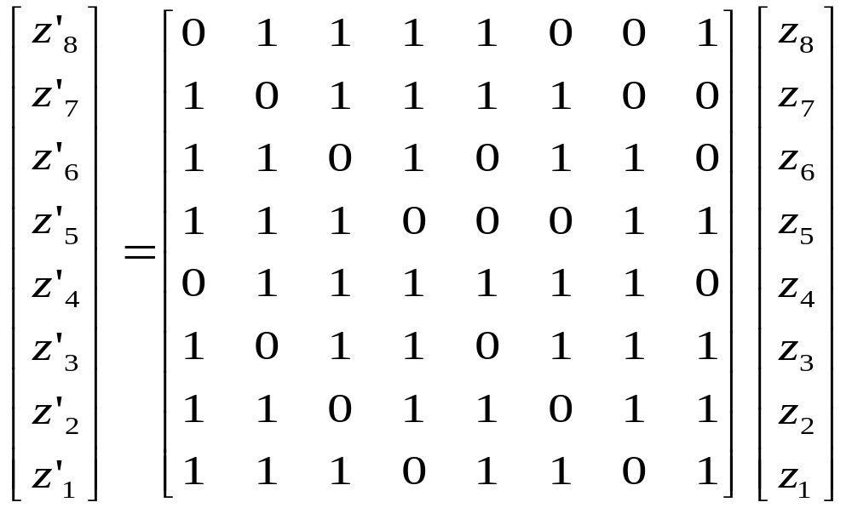

P变换的结构： 计算公式见P104， 公式4-53

Slide 11
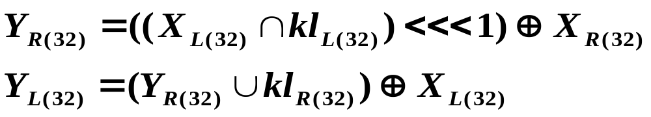
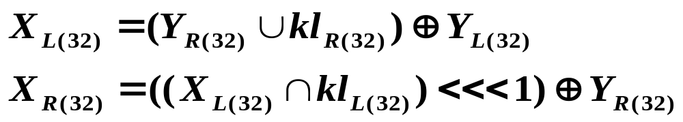
3、FL 和 FL⁻¹ 变换
FL 变换：
FL ⁻¹ 变换：

Slide 12
4、子密钥的生成
Camellia算法共需要三种64位的子密钥：
预白化和后白化密钥： kw _{t}
Festel 迭代轮密钥: k _{u}
FL/FL⁻¹ 变换密钥: kl _{v}
1）首先用主密钥生成两个128位中间密钥
K _{A(128)} 和 K _{B(128)}
2）利用4个变量 K _{L(128)} , K _{R(128)} , K _{A(128)} , K _{B(128)}
进行循环左移位操作即可生成三种子密钥。

Slide 13
习题4 p111： 7，10，11
大作业二
解读AES教学演示程序

